Slide 1


فصل ششم
تشخیص اشیاء
شرکت هوش مصنوعی رسا
مدرس : فرید هاشمی نژاد

Slide 2
Feature Description
جلسه سی ششم
شرکت هوش مصنوعی رسا
مدرس : فرید هاشمی نژاد

Slide 3
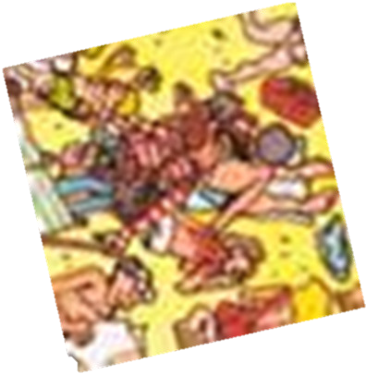

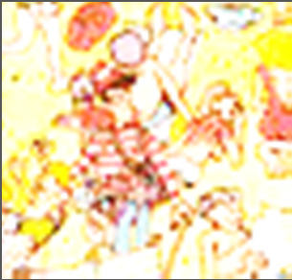
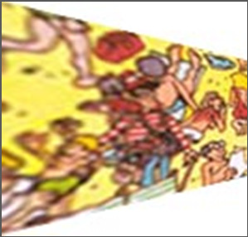
روش تطبیق تمپلیت چندان مقاوم نیست
چرخش این روش را بی اثر می کند
اندازه (که به عنوان مقیاس گذاری شناخته می شود) بر این نیز تأثیر می گذارد
تغییرات نورسنجی (به عنوان مثال روشنایی ، کنتراست ، رنگ و غیره) مشکل ساز است
اعوجاج هم به همین صورت

Slide 4
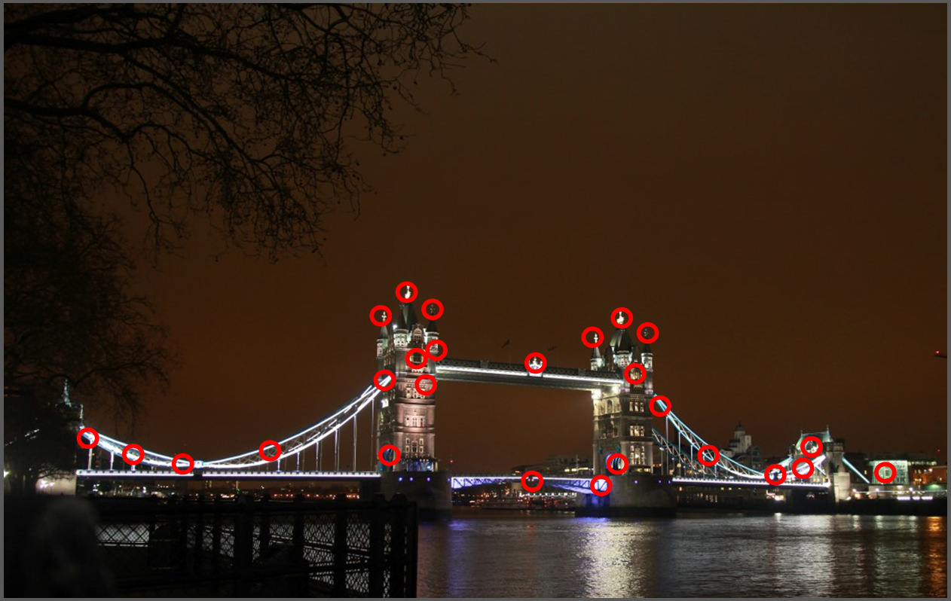
ویژگی های تصویر
ویژگی های تصویر مناطق جالبی هستند که تا حدودی منحصر به فرد هستند
ویژگی های تصاویر interesting areas یا نقاطunique نامیده می شود
نقاط بی اهمیت
نقاط مهم

Slide 5
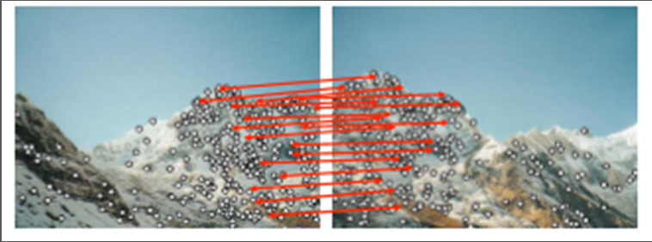
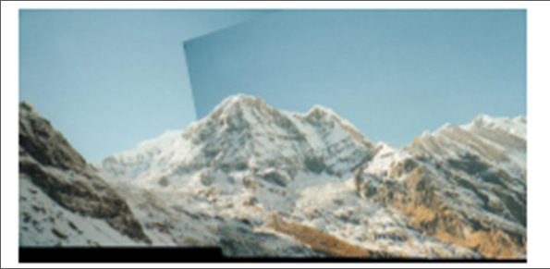
چرا این مهم است؟
ویژگیها مهم هستند زیرا می توانند برای تجزیه و تحلیل ، توصیف و تطبیق استفاده شوند
آنها در موارد زیر استفاده می شوند:
تراز تصویر Image Alignment - به عنوان مثال دوخت پانوراما
بازسازی سه بعدی (3D Reconstruction)
ناوبری ربات
تشخیص اشیاء
ردیابی حرکت (motion tracking)
و بیشتر!

Slide 6
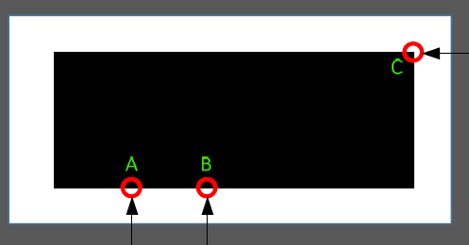
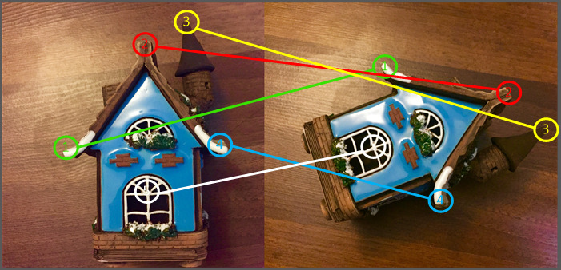
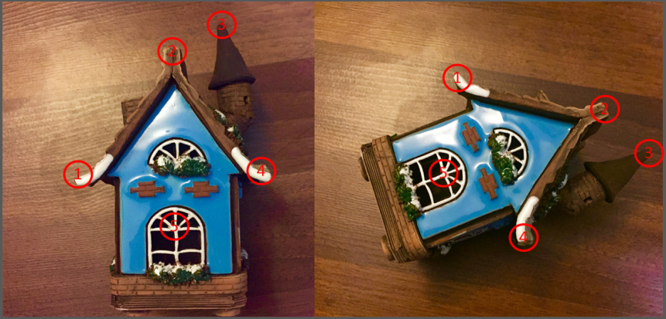
چه چیزی جالب را مشخص می کند؟
مناطق جالب حاوی اطلاعات متمایز و منحصر به فرد زیادی در آن نقطه ها می باشد.
تغییر زیاد شدت روشنایی
گوشه ها یا لبه ها
و بیشتر!
مراقب باشید که نویز می تواند
اطلاعات به نظر برسد در حالی که اینگونه نیست!
هم جالب
هم منحصر به فرد
منحصر به فرد نیستند
ولی جالب هستند

Slide 7
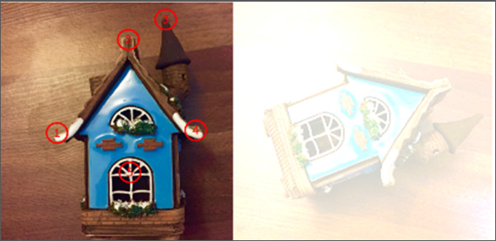
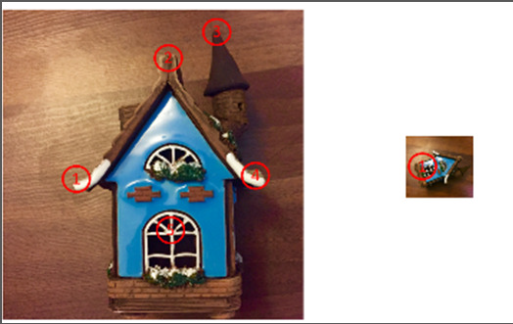
ویژگیهای ویژگیهای خوب یا جالب
قابل تکرار - آنها را می توان در چند مورد یافت
تصاویری از همان صحنه
متمایز - هر ویژگی تا حدودی منحصر به فرد باشد
متفاوت با سایر ویژگی های یک صحنه
فشردگی/کارایی - به میزان قابل توجهی ویژگی های کمتری نسبت به پیکسل ها در تصویر
محل - ویژگی مساحت کوچکی از تصویر را اشغال می کند و در برابر شلوغی clutter و انسداد occlusion مقاوم است.

Slide 8
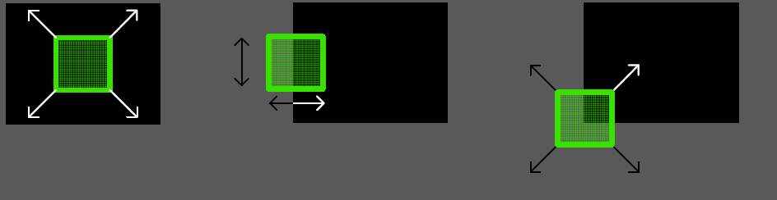
گوشه ها به عنوان ویژگی ها
گوشه ها زمانی مشخص می شوند که یک پنجره را در هر جهت روی آن نقطه جابجا کنیم، تغییر در شدت روشنایی، زیاد دیده شود.
گوشه لبه فلت

